Slide 1
XML
FAPESC – DESENVOLVEDORES PARA TECNOLOGIA DA INFORMAÇÃO
Herculano De Biasi
herculano.debiasi@unoesc.edu.br

Slide 2
Tópicos
XML

Slide 3
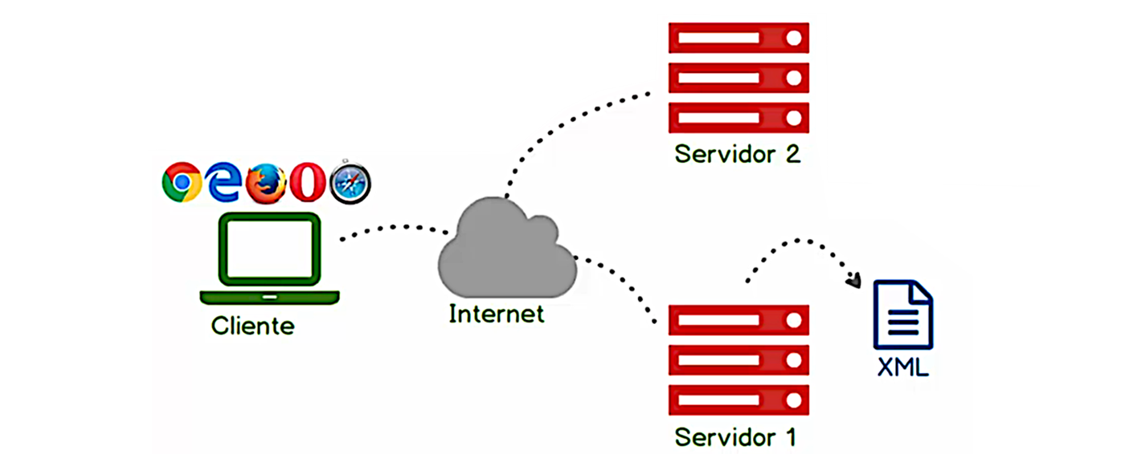
XML
XML (eXtensible Markup Language – Linguagem de Marcação Extensível): Formato de dados semiestruturado muito utilizado para troca de dados entre diferentes sistemas
Surgida em 1986 como um subconjunto da SGML (Standard Generalized Markup Language – Linguagem de Marcação Generalizada Padrão),de 1986, que por sua vez nasceu da GML (Generalized Markup Language), criada pela IBM da década de 1960
Muito utilizado por sistemas governamentais do Brasil como a nota fiscal eletrônica
Base do padrão SOAP (Simple Object Access Protocol – Protocolo Simples de Acesso a Objetos)

Slide 4
XML
O HTML trabalha com tags predefinidas, enquanto as tags no XML são definidas livremente pelo usuário de acordo com a necessidade dos dados que serão armazenados nele e estruturadas de forma hierárquica

Slide 5
XML
Tecnologias relacionadas
Manipulação do conteúdo através da linguagem XSLT (eXtensible Stylesheet Language for Transformation – Linguagem de Folhas de estilo Extensível para Transformações), que consegue transformar documentos XML em outros documentos ou objetos
Possibilidade de consultas aos elementos através de linguagens de consulta como XPath e XQuery
Parsers (analisadores sintáticos) como DOM (mais apropriado para arquivos pequenos, pois carrega todo o documento na memória) e SAX (Simple API for XML), normalmente usado com arquivos grandes pois trabalha com eventos
Um documento XML é válido quando ele está de acordo com um DTD (Document Type Definition – Definição de Tipo de Documento) ou esquemas com os padrões XSD (XML Schema) ou XML Schema Definition

Slide 6
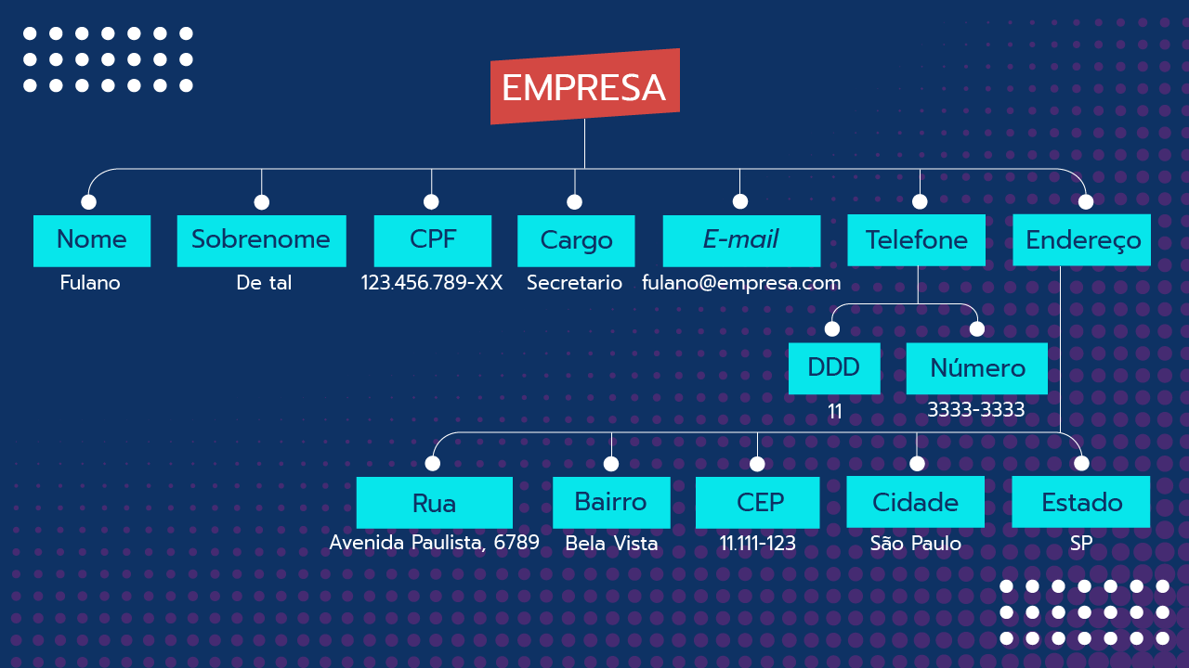
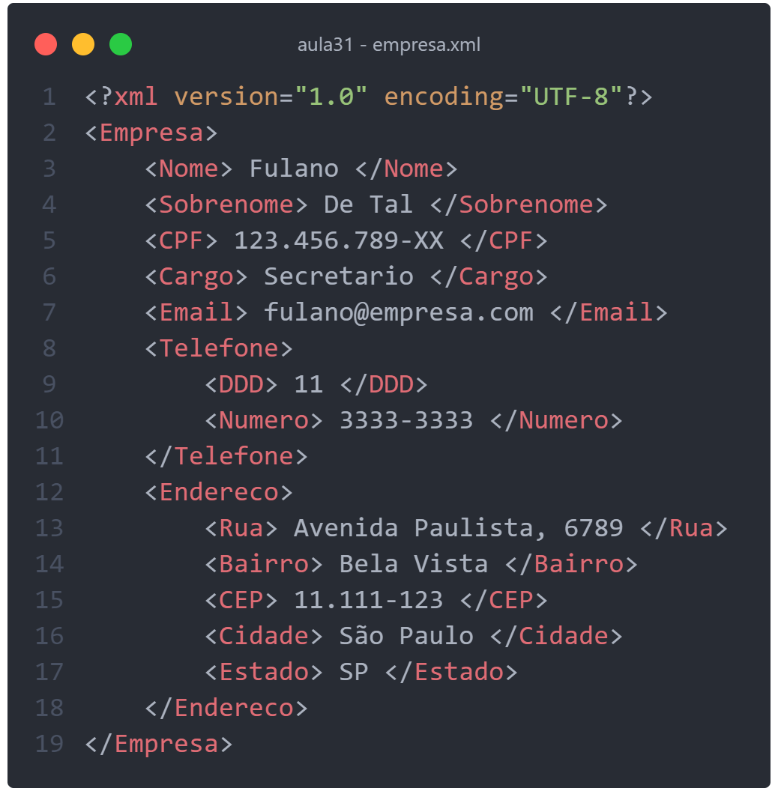
XML
Exemplo
Notes:
<?xml version="1.0" encoding="UTF-8"?>
<Empresa>
<Nome> Fulano </Nome>
<Sobrenome> De Tal </Sobrenome>
<CPF> 123.456.789-XX </CPF>
<Cargo> Secretario </Cargo>
<Email> fulano@empresa.com </Email>
<Telefone>
<DDD> 11 </DDD>
<Numero> 3333-3333 </Numero>
</Telefone>
<Endereco>
<Rua> Avenida Paulista, 6789 </Rua>
<Bairro> Bela Vista </Bairro>
<CEP> 11.111-123 </CEP>
<Cidade> São Paulo </Cidade>
<Estado> SP </Estado>
</Endereco>
</Empresa>

Slide 7

XML
Código Fonte TV: XML

Slide 8
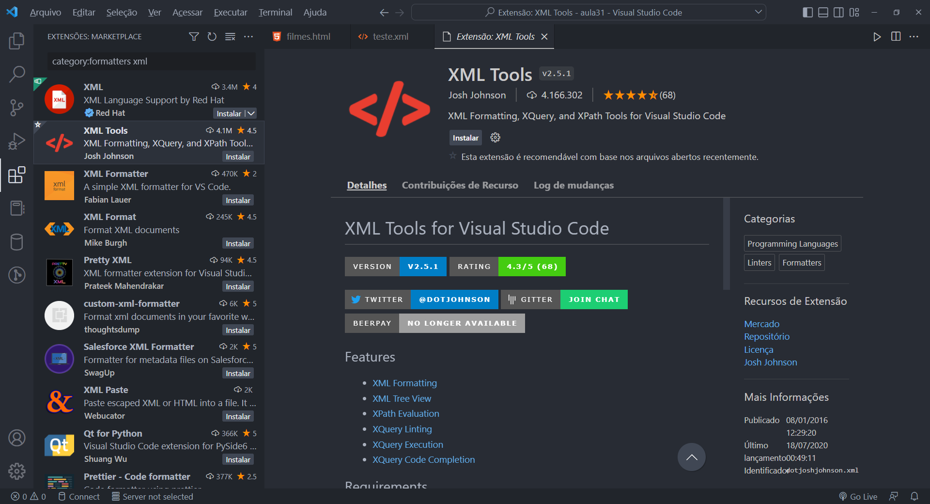
XML
Extensão para trabalhar com XML no VS Code

Slide 9
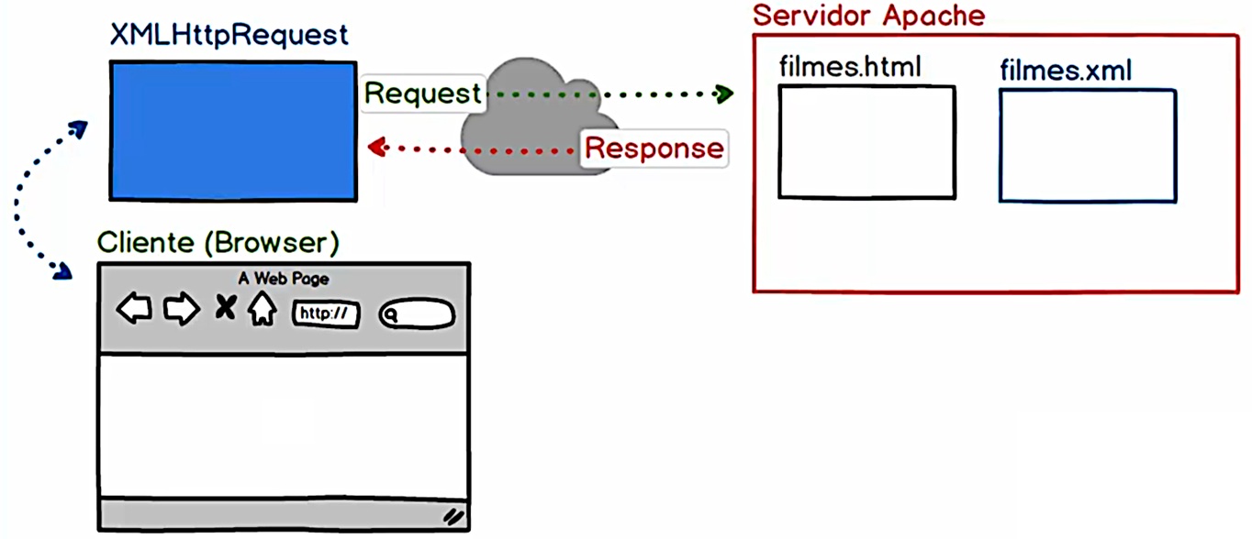
XML
Exemplo
Utilização de AJAX com jQuery
Utilização da API Fetch com promessas
Utilização de async/await

Slide 10
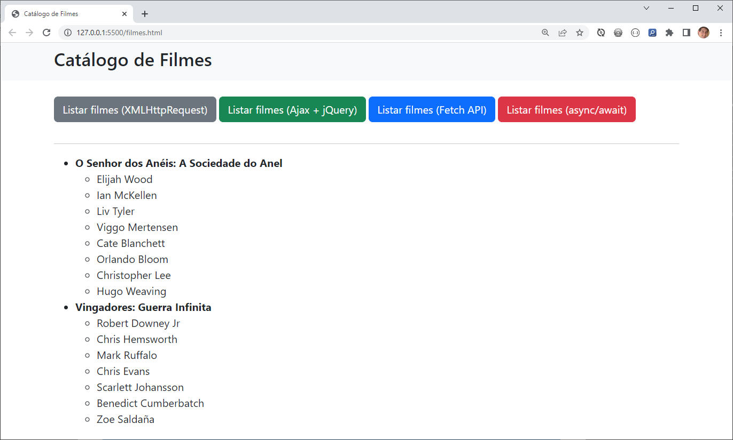
XML
Exemplo

Slide 11
XML
Exemplo

Slide 12
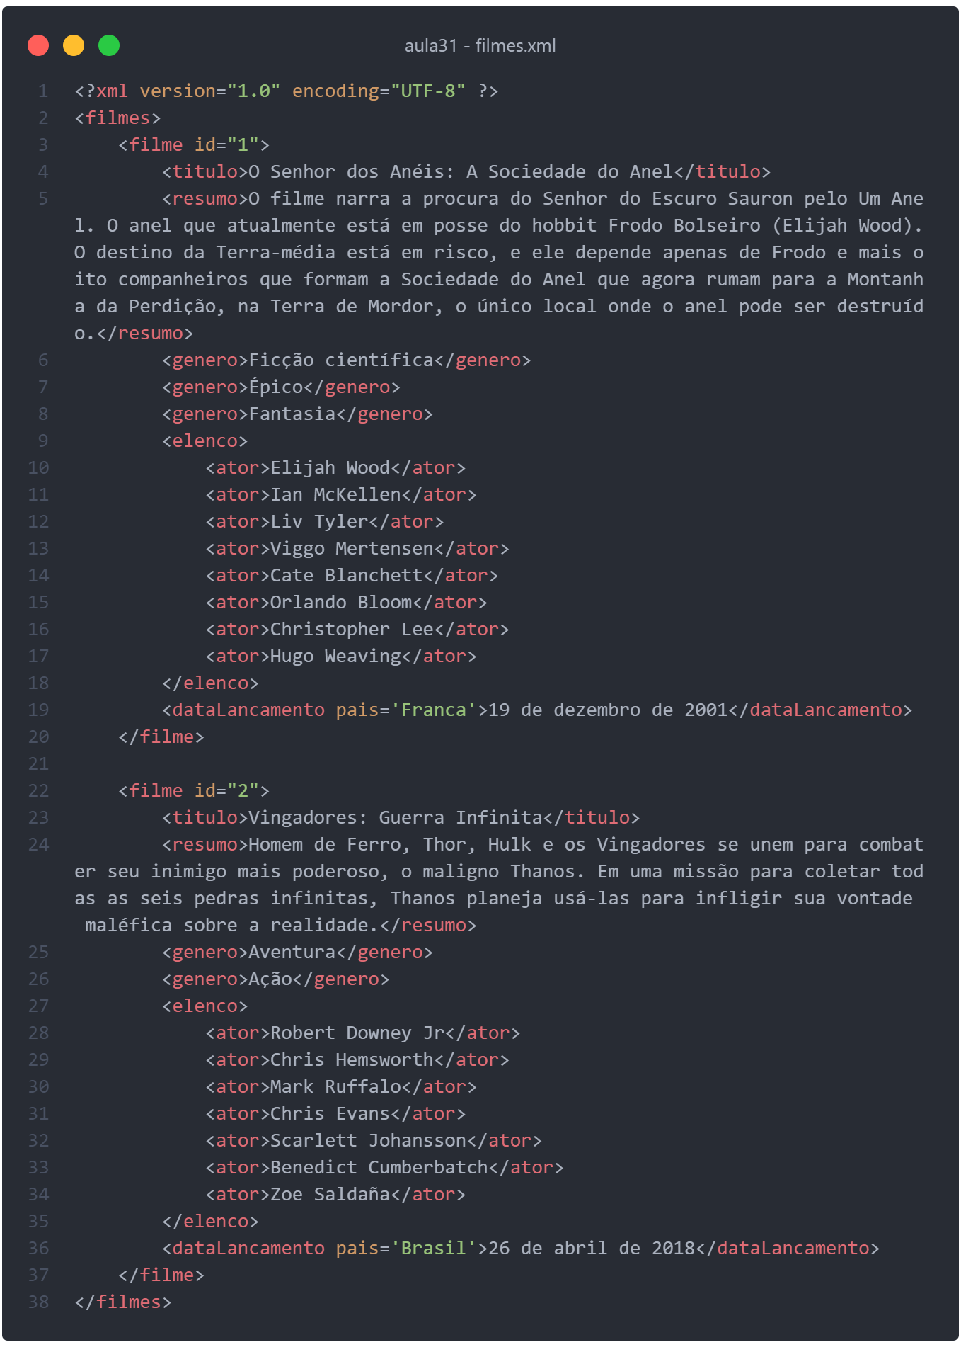
XML
Arquivo XML
Notes:
<?xml version="1.0" encoding="UTF-8" ?>
<filmes>
<filme id="1">
<titulo>O Senhor dos Anéis: A Sociedade do Anel</titulo>
<resumo>O filme narra a procura do Senhor do Escuro Sauron pelo Um Anel. O anel que atualmente está em posse do hobbit Frodo Bolseiro (Elijah Wood). O destino da Terra-média está em risco, e ele depende apenas de Frodo e mais oito companheiros que formam a Sociedade do Anel que agora rumam para a Montanha da Perdição, na Terra de Mordor, o único local onde o anel pode ser destruído.</resumo>
<genero>Ficção científica</genero>
<genero>Épico</genero>
<genero>Fantasia</genero>
<elenco>
<ator>Elijah Wood</ator>
<ator>Ian McKellen</ator>
<ator>Liv Tyler</ator>
<ator>Viggo Mertensen</ator>
<ator>Cate Blanchett</ator>
<ator>Orlando Bloom</ator>
<ator>Christopher Lee</ator>
<ator>Hugo Weaving</ator>
</elenco>
<dataLancamento pais='Franca'>19 de dezembro de 2001</dataLancamento>
</filme>
<filme id="2">
<titulo>Vingadores: Guerra Infinita</titulo>
<resumo>Homem de Ferro, Thor, Hulk e os Vingadores se unem para combater seu inimigo mais poderoso, o maligno Thanos. Em uma missão para coletar todas as seis pedras infinitas, Thanos planeja usá-las para infligir sua vontade maléfica sobre a realidade.</resumo>
<genero>Aventura</genero>
<genero>Ação</genero>
<elenco>
<ator>Robert Downey Jr</ator>
<ator>Chris Hemsworth</ator>
<ator>Mark Ruffalo</ator>
<ator>Chris Evans</ator>
<ator>Scarlett Johansson</ator>
<ator>Benedict Cumberbatch</ator>
<ator>Zoe Saldaña</ator>
</elenco>
<dataLancamento pais='Brasil'>26 de abril de 2018</dataLancamento>
</filme>
</filmes>

Slide 13
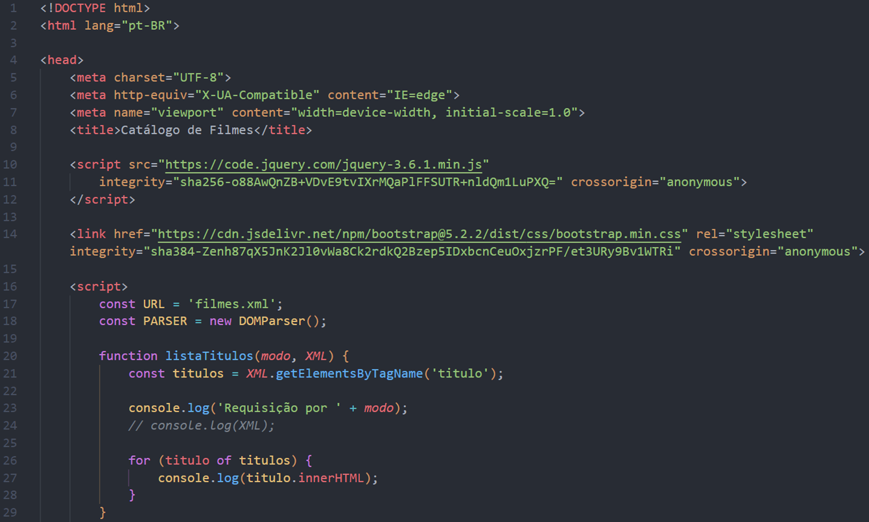
XML
Código

Slide 14
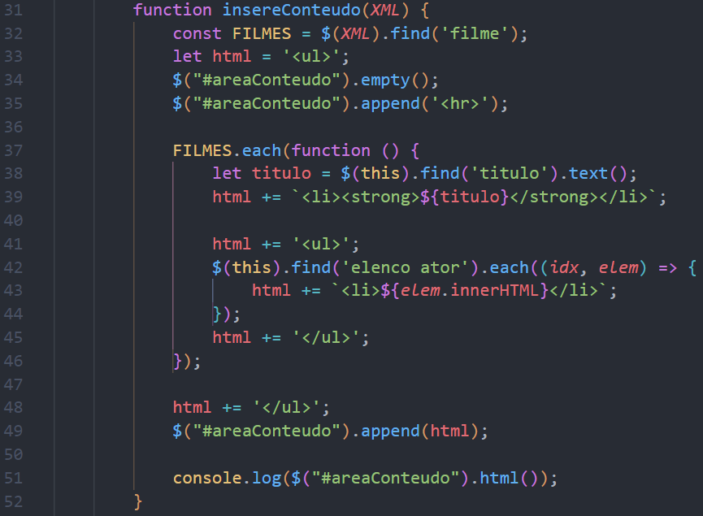
XML
Código

Slide 15
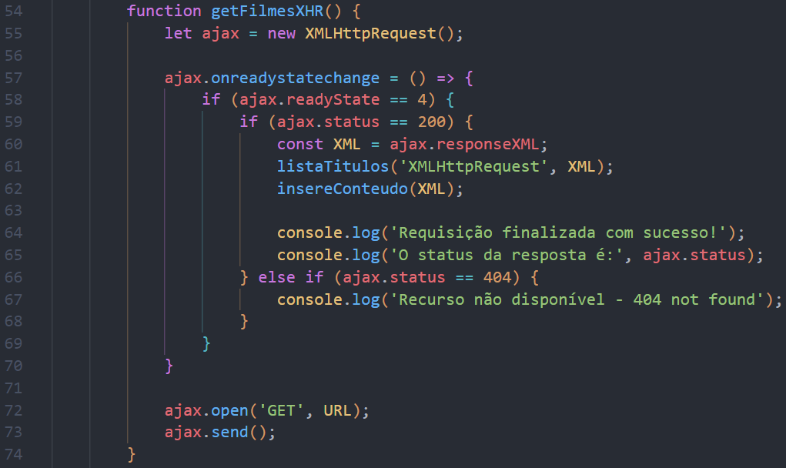
XML
Código

Slide 16
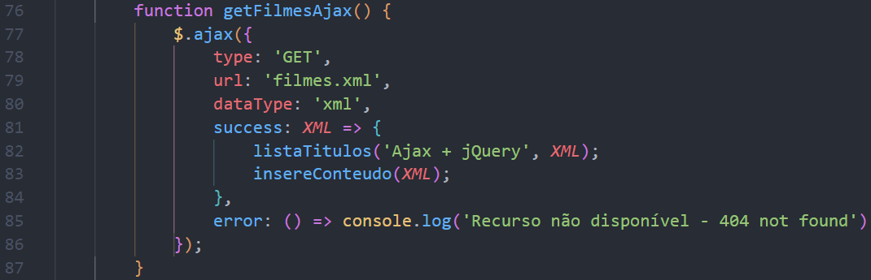
XML
Código

Slide 17
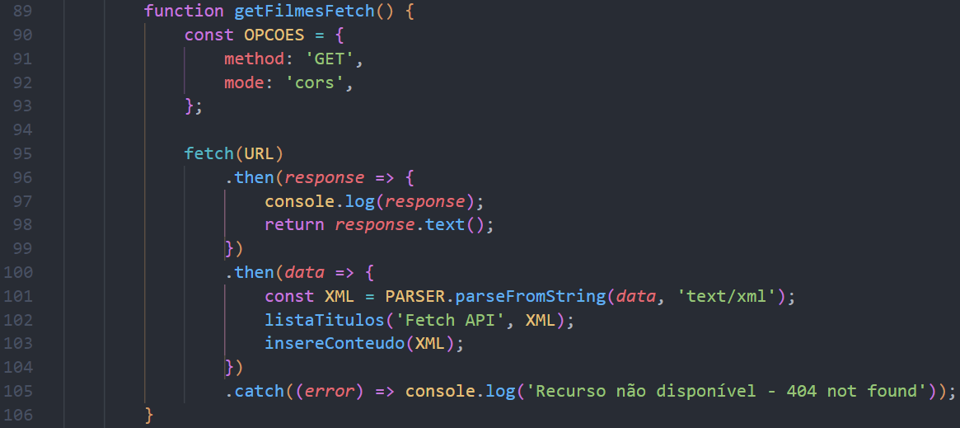
XML
Código

Slide 18
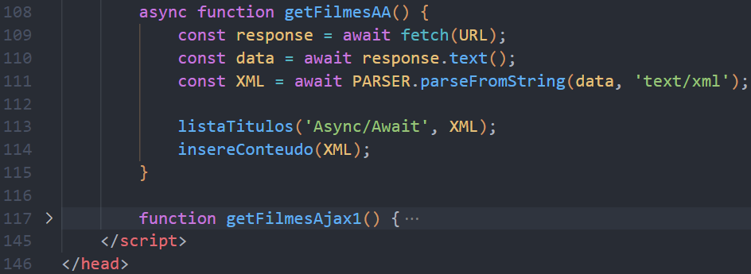
XML
Código

Slide 19
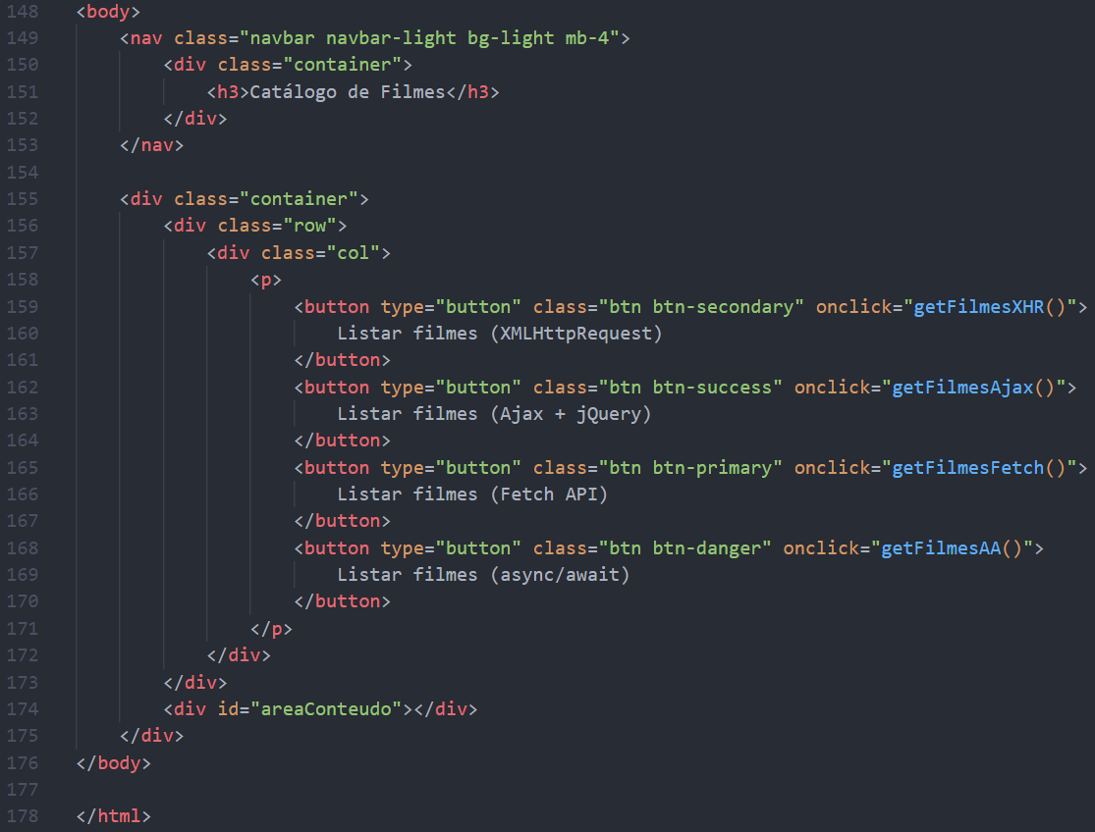
XML
Código

